Slide 1
Lecture 3 计算思维（I）
计算机
计算思维
3.1 基本特征
3.2 建模案例
3.3 解题方法
3.4 图灵机与可计算性
3.1.1 科学思维的形式
3.1.2 计算思维的特征
3.1.3 问题抽象与分解
3.1.4 计算机解题方法
3.1.5 解题模型的构建

Slide 2
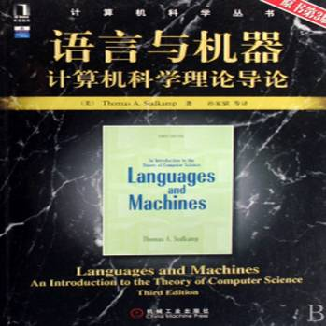
3.1.1 科学思维的形式
理论科学、实验科学和计算科学是科学发现的三大支柱。
1、理论思维
理论思维以推理和演绎为特征，以数学学科为代表。
公理系统三个条件：
无矛盾。
独立性。
完备性。
公理系统要尽可能简单化。

Slide 3
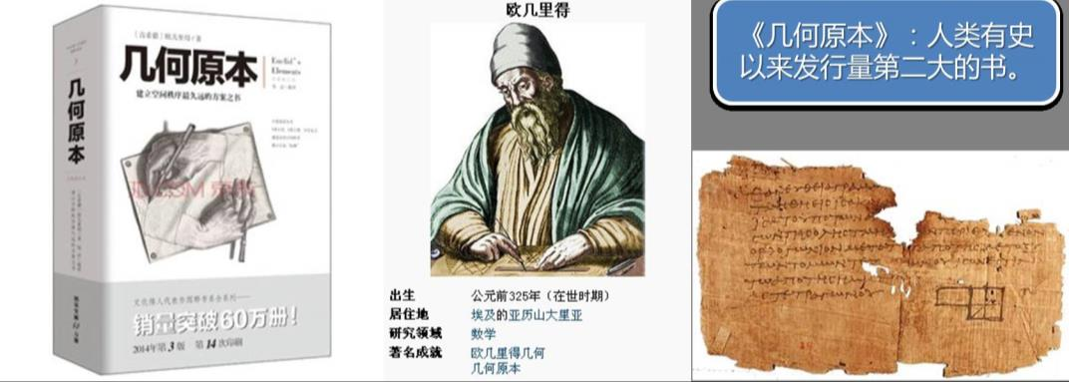
3.1.1 科学思维的形式
【案例】欧几里得几何公理。
任意两个点可以通过一条直线连接。
任意线段能无限延伸成一条直线。
给定任意线段，可以以其一个端点作为圆心，该线段作为半径作一个圆。
所有直角都全等。
若一直线与其他两直线相交，以至该直线一侧的两内角之和小于两直角，则那两直线延伸足够长后必相交于该侧。

Slide 4

3.1.1 科学思维的形式
2、实验思维
实验思维以观察和总结自然规律为特征，以物理学科为代表。
实验思维步骤：
（1）从现象获得直观认识。
（2）用数学方法导出数量关系。
（3）通过实验证实数量关系。
实验思维最重要的是建立理想的实验环境。

Slide 5

3.1.1 科学思维的形式
3、计算思维
计算思维以设计和构造为特征，以计算机学科为代表。
计算思维的根本问题是什么能被有效的自动进行。
为了机器的自动化，需要在抽象过程中进行符号转换和建立计算模型。
计算思维需要考虑问题处理的边界，以及可能产生的错误。

Slide 6
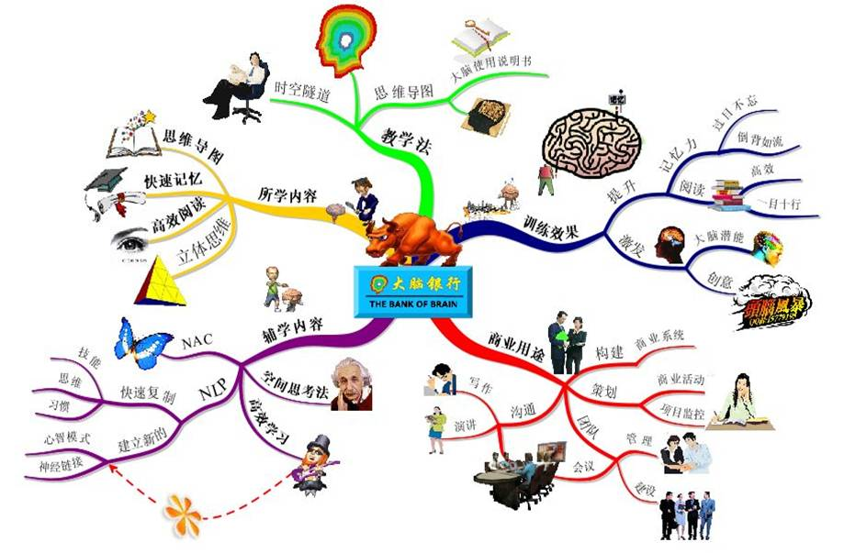
3.1.1 科学思维的形式
【扩展】学习方法思维导图。

Slide 7
1.1.1 计算机的发展
3.1 基本特征
3.1.1 科学思维的形式
3.1.2 计算思维的特征
3.1.3 问题抽象与分解
3.1.4 计算机解题方法
3.1.5 解题模型的构建

Slide 8

3.1.2 计算思维的特征
1、计算工具与思维方式的相互影响
家迪科斯彻：我们使用的工具影响着我们的思维方式和思维习惯，从而也将深刻地影响着我们的思维能力。
计算的发展影响着人类的思维方式。
如，计算生物学改变了生物学家的思维方式；
如，计算机博弈论改变着经济学家的思维方式；
如，计算社会科学改变着社会学家的思维方式；
如，量子计算改变着物理学家的思维方式。
计算思维是各个专业求解问题的基本途径。

Slide 9
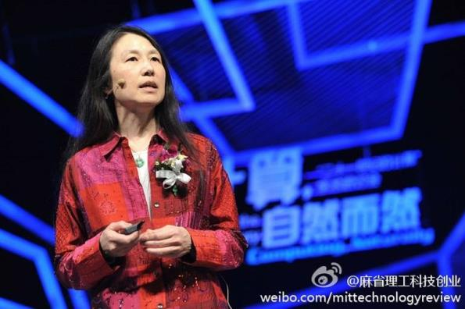
3.1.2 计算思维的特征
2、计算思维的定义
“计算思维”是美国卡内基梅隆大学周以真教授提出的一种理论。
周以真认为：计算思维是运用计算机科学的基础概念去求解问题、设计系统和理解人类行为，它涵盖了计算机科学的一系列思维活动。

Slide 10
3.1.2 计算思维的特征
国际教育技术协会对计算思维的可操作性定义。
计算思维是问题解决的过程，该过程包括以下特点：
（1）制定问题，并利用计算机和其他工具来解决该问题；
（2）要符合逻辑地组织和分析数据；
（3）通过抽象（如模型、仿真等）再现数据；
（4）通过算法思想（一系列有序的步骤）支持自动化的解决方案；
（5）分析可能的解决方案，找到最有效的方案；
（6）将该问题的求解过程推广并移植到更广泛的问题中。

Slide 11
3.1.2 计算思维的特征
3、计算思维的特征
计算思维是每个大学生必须掌握的基本技能。
计算思维是人的，不是计算机的思维方式。
计算思维是人类求解问题的思维方法，而不是要使人类像计算机那样思考。
计算思维是数学思维和工程思维的相互融合。
计算机科学本质上来源于数学思维，但是受计算设备的限制，迫使计算机科学家必须进行工程思考，不能只是数学思考。

Slide 12
3.1.2 计算思维的特征
计算思维建立在计算过程的能力和限制之上。
最根本的问题是：什么是可计算的？
解决这个问题有多么困难？什么是最佳的解决方法？
一个近似解是否就够了吗？是否允许漏报和误报？
计算思维是通过简化、转换和仿真等方法，把一个看起来困难的问题，重新阐释成一个我们知道怎样解决的问题。
计算思维是选择合适的方式对问题进行建模，使它易于处理。

Slide 13
3.1.2 计算思维的特征
【扩展】沃尔夫勒姆（Wolfram）在《一种新科学》书中指出：
自然界的本质是计算，但计算的本质必须用实验探索。
世界的底层规则是简单的、决定性的，但是这些规则生成的人类行为却极端复杂。
我认为宇宙像pi一样，虽然无穷无尽但可以计算到任意精度。
审视一下新出现的关于自然界的模型，我们会看到，基于程序的发现，将逐渐取代基于方程的发现。
如果我们真的建立了宇宙的模型，一切都可计算，那么全部物理问题就还原成了数学。

Slide 14
1.1.1 计算机的发展
3.1 基本特征
3.1.1 科学思维的形式
3.1.2 计算思维的特征
3.1.3 问题抽象与分解
3.1.4 计算机解题方法
3.1.5 解题模型的构建

Slide 15
3.1.3 问题抽象与分解
1、抽象
抽象是对事物进行人为处理，抽取关心的、共同的、本质特征的属性，并对这些事物和特征属性进行描述，从而大大降低系统元素的绝对数量。
抽象的特点：
（1）有足够简单和易于遵守的规则。
（2）无需知道具体实现方法就可以理解的行为。
（3）可以预知的功能组合。
（4）可以实现模块化的部件设计。
（5）确保行为的有效性。
为了实现机器自动化，需要对问题进行精确描述和数学建模。

Slide 16
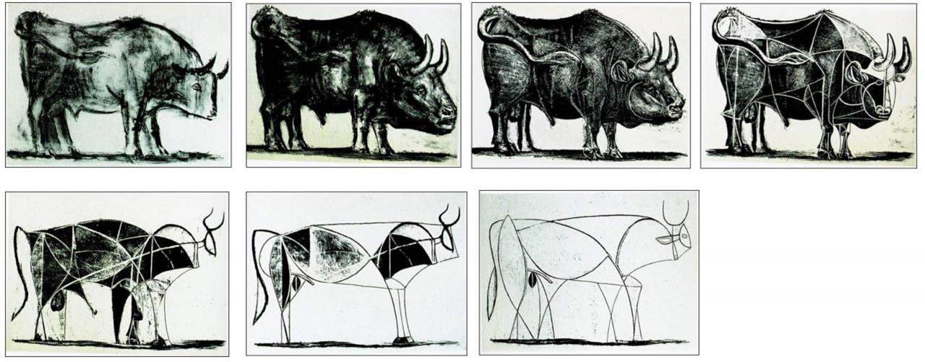
3.1.3 问题抽象与分解
【案例】毕加索画牛的抽象过程。
抽象的表现最简单省力，也最复杂费力。
抽象体现的是人为的主观意识。

Slide 17
3.1.3 问题抽象与分解
2、计算的三个抽象层次
计算理论关注的问题：
计算的本质是什么？
什么是可计算的？
计算的基本能力和局限是什么？
计算模型的层次：
计算理论：计算理论与现实机器之间没有直接的关系，它们是相互独立的。
计算方法：算法是中介，它既与计算理论关联，又与计算实现关联。
程序实现：物理上如何实现信息表示和算法。
程序实现
计算方法
计算理论

Slide 18
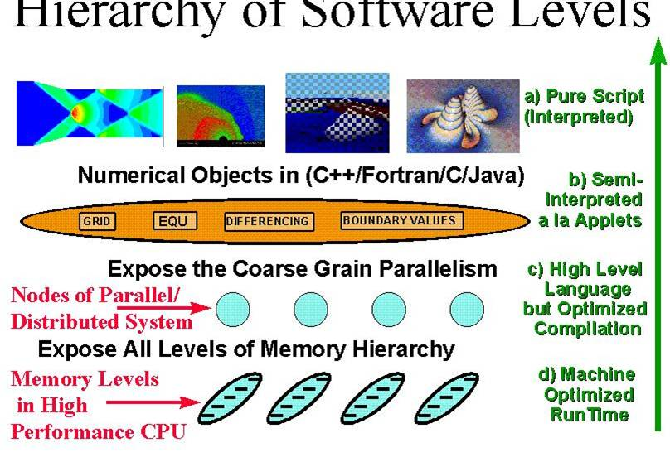
3.1.3 问题抽象与分解
【扩展】科学计算环境的4个层次。

Slide 19
3.1.3 问题抽象与分解
【案例】数据类型的层次。
层0 | 位 | 字节 | 字 | 数据类型
层1 | 整数 | 实数 | 字符 布尔数 指针 | 数据结构
层2 | 数据 | 记录
层3 | 树 | 表 | 栈
………. | 集合 |  |  | 抽象数据类型
 |  | 图

Slide 20
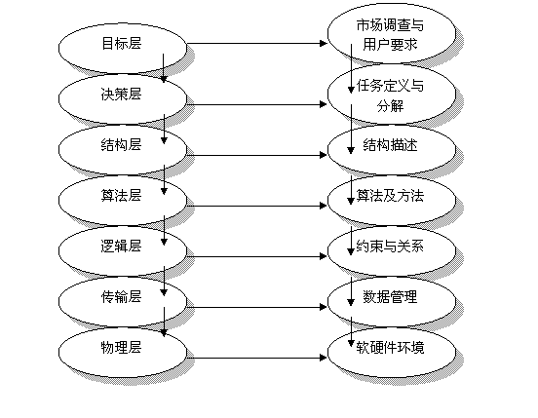
3.1.3 问题抽象与分解
【案例】程序设计和执行的抽象层次。

Slide 21
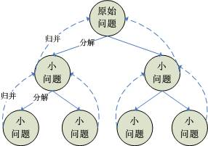
3.1.3 问题抽象与分解
3、问题分解
（1）利用等价关系进行系统简化
降低集合复杂性的方法是使它有序。
使集合有序的办法是按“等价关系”对系统进行分解。
（2）利用分治法进行分解
分治法是把复杂的问题分解成若干个简单问题，然后逐个解决。
编程时应考虑：复杂问题分解后，每个问题能否用程序实现？
（3）系统模块分解原则
模块之间的连接尽可能少，接口清晰。
模块规模合理，便于独立设计。
功能相似的设计成共享模块。
最底层模块用基本逻辑电路实现。

Slide 22
1.1.1 计算机的发展
3.1 基本特征
3.1.1 科学思维的形式
3.1.2 计算思维的特征
3.1.3 问题抽象与分解
3.1.4 计算机解题方法
3.1.5 解题模型的构建

Slide 23
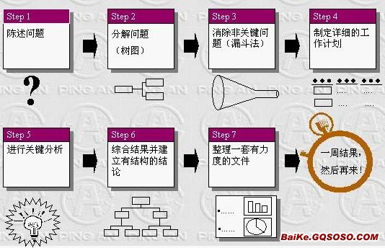
3.1.4 计算机解题方法
【扩展】麦肯锡解决问题的七个步骤。

Slide 24
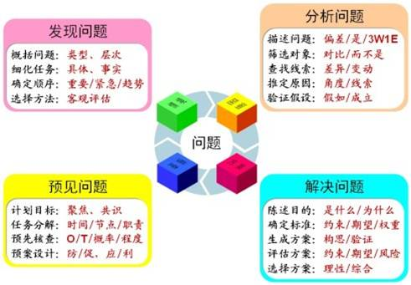
3.1.4 计算机解题方法
计算机解决问题步骤：
理解问题，寻找解决问题的条件；
对有连续性的问题，进行离散化处理；
从问题抽象出适当的数学模型，然后设计解决这个数学模型的算法；
按照算法编写程序，并调试、测试、运行程序，得到最终解答。

Slide 25
3.1.4 计算机解题方法
1、理解问题，寻找解决问题的条件
（1）界定问题
把事情条理摸清楚，用自己的话来说明问题；
弄清楚问题到底是什么，什么是你想找到的，什么是未知的；
想出尽可能多的解决方案；
对解决方案进行对比，选出最好的方案；
用最好的方案来解决问题。
（2）寻找解题的条件
寻找解决问题的必要条件，缩小问题求解范围。
尝试从最简单的特殊情况入手，逐渐深入。

Slide 26
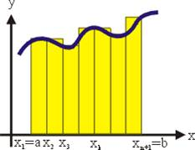
3.1.4 计算机解题方法
2、对象的离散化
离散化信息：如，数字、字母、符号等；
连续型信息：如，图像、声音、时间、电压、自然现象、社会现象等。
连续型问题必须转化为离散型问题后（数字化），才能被计算机处理。
例如，在屏幕上显示一张图片时，必须将图片分解成像素点；然后将每个像素点再分解成红绿蓝三种基本颜色；每种颜色分解为0～255个色彩等级；获得一大批离散化数字；对图片做处理，如图片放大、缩小、旋转、变形、变换颜色等操作。

Slide 27
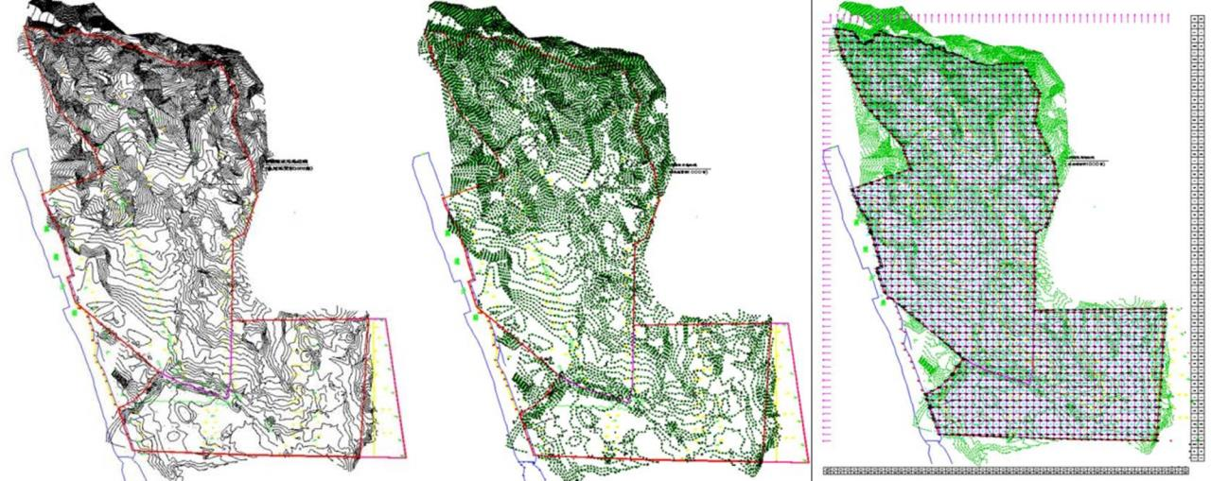
3.1.4 计算机解题方法
【案例】离散化处理后的地形图（用于某居住区土方工程量计算）。
原始地形图 离散化处理后的地形图 生成土方网格并自动计算

Slide 28
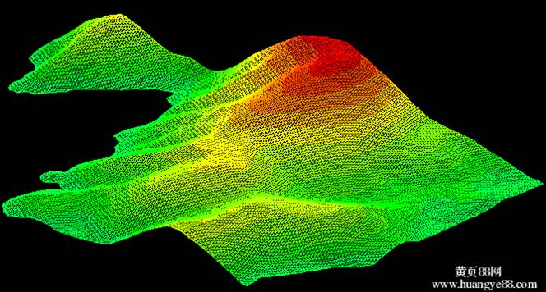
3.1.4 计算机解题方法
【案例】土方计算地形分析软件离散化处理后的地形图。

Slide 29
3.1.4 计算机解题方法
3、解决问题的算法
算法是问题求解过程的精确描述。
求解一个问题时，可能会有多种算法可供选择。
算法选择：正确性，可靠性，简单性，存储空间，执行速度等。
（1）问题的抽象描述
对问题用数学形式描述它；
检查描述是否合适，如果不合适，再换一种方式；
通过反复尝试，达到满意的结果。

Slide 30
3.1.4 计算机解题方法
（2）理解算法的适应性
常用算法，如：分治算法，贪心算法，动态规划，线性规划，遗传算法等。
（3）建立算法
确定问题的数学模型；
对这组运算进行调用和控制；
根据已知数据导出结果。
算法描述形式：数学模型，表格，图形，伪代码，程序流程图等。
获得了算法并不等于问题可解，问题是否可解还取决于算法需要的时间和空间在数量级上能否接受。

Slide 31
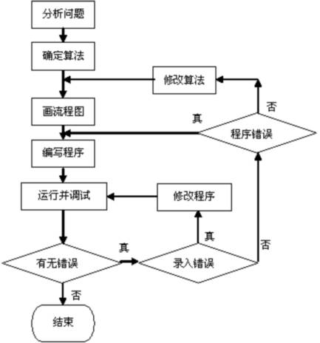
3.1.4 计算机解题方法
4、程序设计
图灵：“如果想让机器模仿计算员执行复杂的操作，他必须告诉计算机要做什么，并把结果翻译成某种形式的指令表。这种构造指令表的行为称为编程”。
设计程序应当考虑以下问题
（1）按功能划分程序模块。
（2）按层次组织模块。
（3）逐步细化的设计过程。
【案例】程序设计过程。

Slide 32
1.1.1 计算机的发展
3.1 基本特征
3.1.1 科学思维的形式
3.1.2 计算思维的特征
3.1.3 问题抽象与分解
3.1.4 计算机解题方法
3.1.5 解题模型的构建

Slide 33
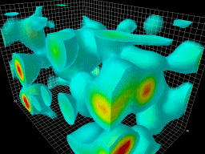
3.1.5 解题模型的构建
1、模型的类型
模型的表现形态：
实体模型（如汽车模型，城市规划模型等）；
仿真模型（如飞行器实验仿真，天气预测模型等）；
抽象模型（如数学模型，结构模型，思维模型等）。
（1）仿真模型
通过计算机运行程序表达的模型。
【例3-1】研究生物甲烷化过程时，在技术上很难保持过程处于稳态，而且生物甲烷化反应的过程很慢，需要几周的时间。
可以根据生物化学知识建立仿真模型，通过计算机寻求最优稳态值。利用计算机仿真，甲烷化反应的起动过程只需要几分钟的时间。
用计算机模拟核子间的强相互作用

Slide 34
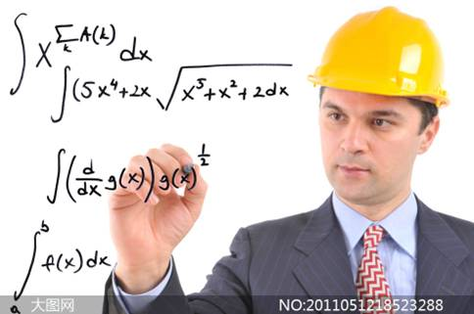
3.1.5 解题模型的构建
（２）数学模型
数学模型是用数学语言描述的问题。
数学模型可以用符号、图形、表格等形式进行描述。
所有数学模型均可转化为基于计算机的算法和程序。
数值型问题相对容易建立数学模型；
非数值型问题可以符号化后，再建立数学模型。
数学模型应用日益广泛的原因：
社会生活日益数字化；
计算机为精确化提供了条件；
无法试验或费用大的试验，用数学模型研究是一条捷径。

Slide 35
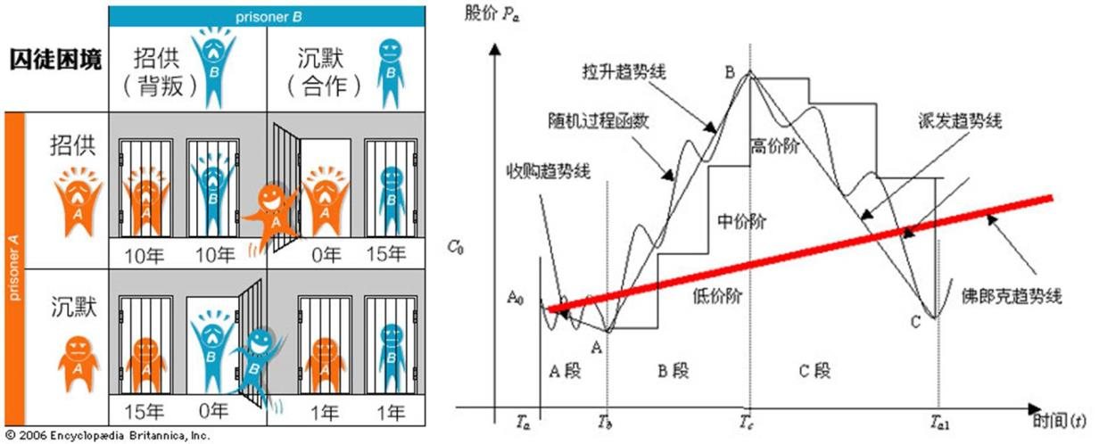
3.2.1 囚徒困境——博弈策略建模
【案例】数学模型。
囚徒困境的数学模型
股票波段的数学模型

Slide 36
3.1.5 解题模型的构建
（３）结构模型
结构模型是反映系统的结构特点和因果关系的模型。
结构模型大部分采用抽象简单的图形表示。
常用结构模型：
计算机领域，如：图灵机模型，网络协议层次模型，云计算模型等。
其他领域，如：经济学中的投入产出模型，生物学中的DNA双螺旋结构模型，生物种群增长模型，药物分析中常用的“房室模型”等。

Slide 37
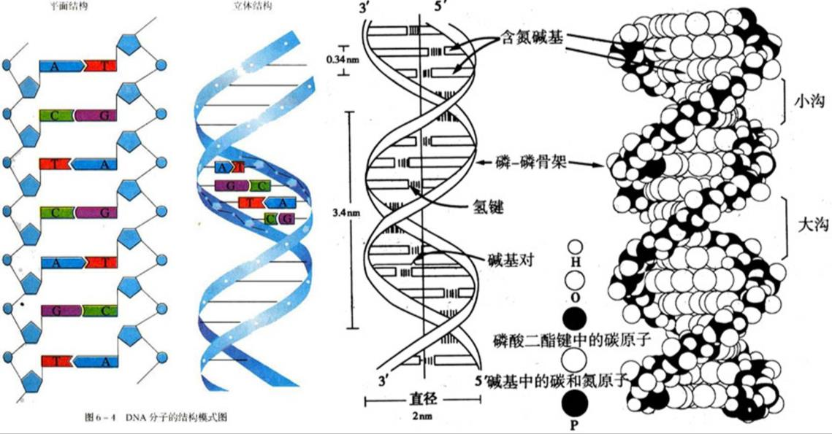
3.1.5 解题模型的构建
【案例】DNA双螺旋结构的结构模型。

Slide 38
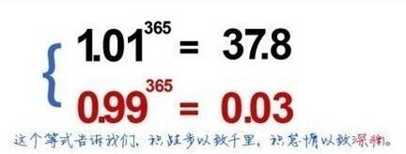
3.1.5 解题模型的构建
（４）思维模型
思维模型是人们看待事物的观点、参考结构和信念的一种内在程式。
思维模型的表达：
语言，如，策略模型，商业模型，方案模型等；
图形，如，思维导图、算法流程图等；
表格，如，数据库中的二维表，化学元素周期表等；
符号，如，逻辑推理符号等。
大部分思维模型可以采用符号化的数学模型进行描述。
思维模型的建立方法：
抽象思维、形象思维和灵感思维。

Slide 39
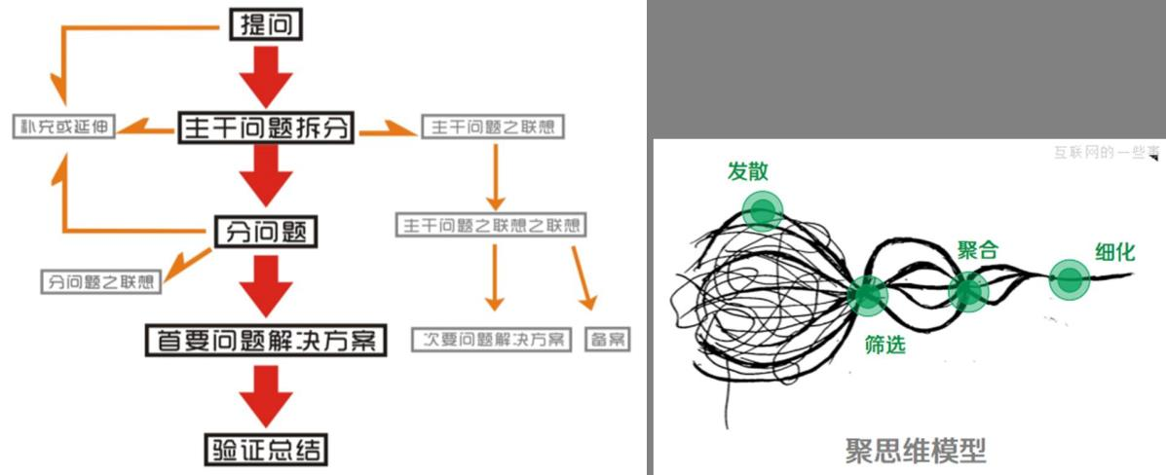
3.1.5 解题模型的构建
【扩展】思维模型。

Slide 40
3.1.5 解题模型的构建
【扩展】查理·芒格（Charlie Thomas Munger）的多元思维模型。
多元思维模型
事间万物是一个相互作用的整体，人类所有知识都是对这一整体研究的部分尝试，只有把这些知识结合起来，并贯穿在一个思想框架中，才能对正确决策起到帮助作用。
吸收多学科的知识（不用成为专家，但要掌握基本原理），从每个学科总结出特定的思维模式，融汇贯通，依靠综合思维模型进行思考和决策。
阅读时要回答两个问题：
这个学科的基本概念有哪些？
其中哪些可以用来支撑日常思考和决策？

Slide 41
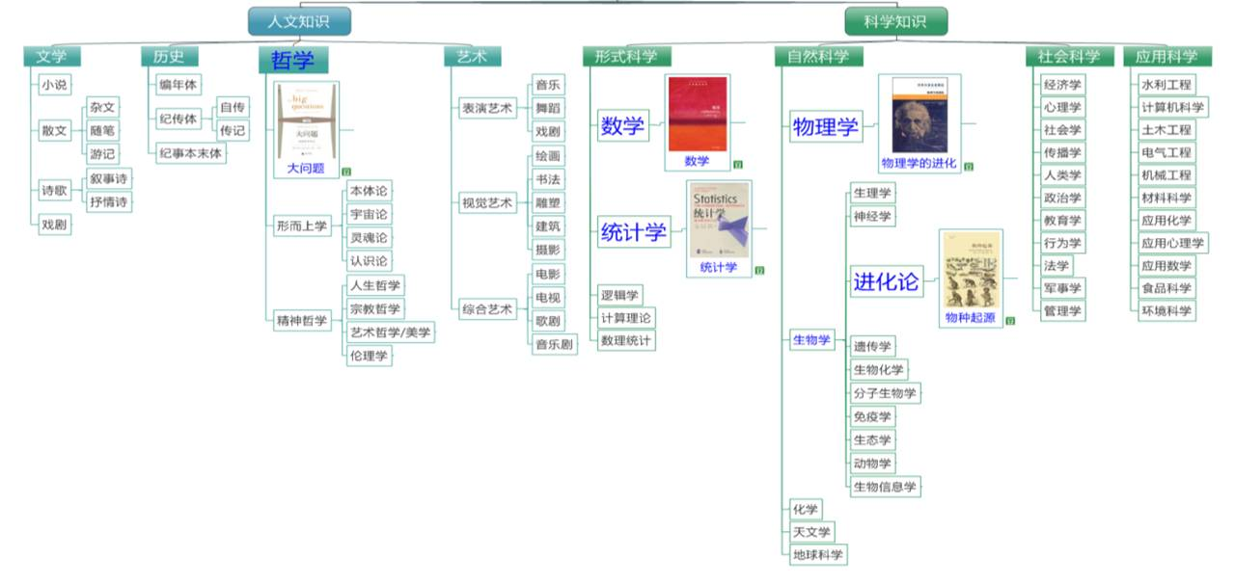
3.1.5 解题模型的构建
【扩展】查理·芒格的多元思维模型。

Slide 42
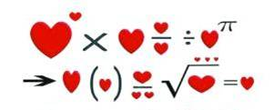
3.1.5 解题模型的构建
2、数学建模的一般方法
笛卡尔解决问题的方法：
第一，把任何问题转化为数学问题；
第二，把任何数学问题转化为代数问题；
第三，把任何代数问题归结到解方程式。
建立数学模型的方法很多，没有固定模式。
建模方法：
原理分析法：选择常用算法，有针对性的对模型进行综合。
统计分析法：利用数理统计方法处理数据，从而得到数学模型。

Slide 43
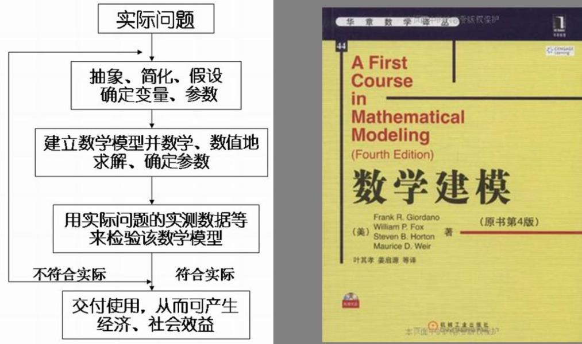
3.1.5 解题模型的构建
【扩展】数学建模过程。

Slide 44

3.1.5 解题模型的构建
3、数学模型构建案例
【例3-2】假设销售商品单价25元，每年可销售3万件；设商品每件提价1元，则销售量减少0.1万件。如果要使总销售收入不少于75万元，求该商品的最高提价。数学模型建立方法如下。
（1）分析问题
已知条件：单价×销售=销售收入；25元×3万件=75万元
约束条件1：商品提价1元，销售量减少0.1万件；
约束条件2：保持总销售收入不少于75万元。
（2）建立数学模型
设最高提价为x元，提价后商品单价为：（25+x）元；
提价后销售量为：（30000-1000x）件；
则：（25+x）*（30000-1000x）≥750000；
简化后数学模型为：（25+x）*（30-x）≥750

Slide 45
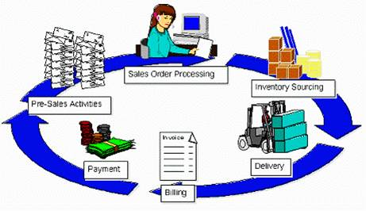
3.1.5 解题模型的构建
（3）编程求解
对以上问题编程求解后：x≤5，即提价最高不能超过5元。

Slide 46
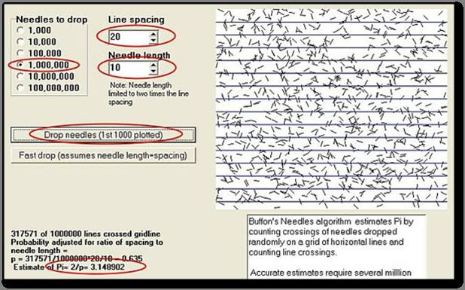
3.1.5 解题模型的构建
【例3-3】布丰投针实验是利用统计方法建立数学模型的典型案例，方法如下：
（1）在白纸上画多条间距为d的平行线；
（2）取长度为L（L<d）的针，随机在纸上掷n次，针与直线相交的次数记为m；
（3）针与平行线相交的概率为：P=2L/πd。
1850年，沃尔夫用长36mm的针，平行线间距为45mm，投掷5 000次，得到：π≈3.1596。
如下图所示，计算机程序投掷100万次时，π≈3.148902。

Slide 47
3.1.5 解题模型的构建
【扩展】数学建模方法。
实际问题
优化
简单
困难
统计
可分解
可归约
可迭代
增量式
线性规划
分治法
近似算法
贪心法
动态规划
随机算法
局部搜索
蒙特卡洛
启发式

Slide 48
计算机
第3章 计算思维
3.1 基本特征
3.2 建模案例
3.3 解题方法
3.4 图灵机与可计算性
3.2.1 囚徒困境——博弈策略建模
3.2.2 机器翻译——统计语言建模
3.2.3 平均收入——安全计算建模
3.2.4 网页搜索——布尔检索建模
3.2.5 生命游戏—细胞自动机建模

Slide 49
3.2.1 囚徒困境——博弈策略建模
1、博弈论的基本概念
1943年，冯•诺依曼《博弈论和经济行为》著作首次介绍了博弈论。
博弈论：两人以上参与，双方通过不同策略相互竞争的游戏。
博弈：一方采用的策略会对另一方的行为产生影响。
基本元素：参与者、行动、信息、策略、收益、均衡和结果。
行动博弈：参与者在不了解对方行动的情况下采取行动（如囚徒困境）。
顺序博弈：先行动者的动作会明确告知后行动者（如象棋比赛等）。
囚徒困境说明的问题：
合作对双方都有利时，保持合作也是困难的。
个人最佳选择并非团体最佳选择。

Slide 50
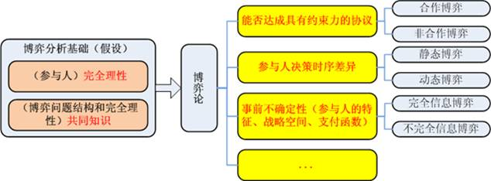
3.2.1 囚徒困境——博弈策略建模
【扩展】博弈论研究内容。

Slide 51
3.2.1 囚徒困境——博弈策略建模
2、囚徒困境问题描述
警方逮捕了A、B两名嫌疑犯，但没有足够证据指控二人有罪。于是警方分开囚禁嫌疑犯，并向双方提供以下相同的选择（如表3-1所示）：
（1）如果一人认罪并检控对方（背叛），而对方保持沉默，则此人将获释，沉默者将判监禁10年。
（2）如果二人都保持沉默（合作），则二人同样判监1年。
（3）如果二人都互相检举（背叛），则二人同样判监8年。
策略 | A沉默（合作） | A认罪（背叛）
B沉默（合作） | 二人同服刑1年 | A即时获释；B服刑10年
B认罪（背叛） | A服刑10年；B即时获释 | A和B二人同服刑8年

Slide 52
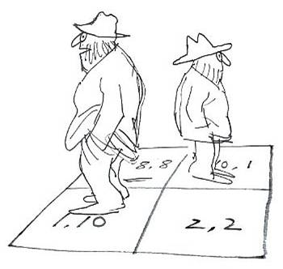
3.2.1 囚徒困境——博弈策略建模
3、囚徒的策略选择困境
两名囚徒的选择：
（1）若对方沉默，背叛会让我获释，所以我会选择背叛。
（2）若对方背叛我，我也要指控对方才能得到较低刑期，所以选择背叛。
结论：两人都选择背叛，结果二人服刑8年。
如果两个囚徒合作保持沉默，总体利益会更高。而两个囚徒追求个人利益，选择背叛时，总体利益较低，这就是困境所在。

Slide 53
3.2.1 囚徒困境——博弈策略建模
4、囚徒困境的数学建模
（1）策略的符号化
将囚徒各种选择获得的收益和支付转换为数值，获得表3-2所示符号表。
符号 | 分数 | 英文 | 中文 | 说明
T | 5 | Temptation | 背叛收益 | 单独背叛成功所得
R | 3 | Reward | 合作报酬 | 共同合作所得
P | 1 | Punishment | 背叛惩罚 | 共同背叛所得
S | 0 | Suckers | 受骗支付 | 被单独背叛所获

Slide 54
3.2.1 囚徒困境——博弈策略建模
（2）建立收益和支付矩阵
根据以下规则确定博弈双方的收益和支付：
一人背叛，一人合作时，背叛者得5分（背叛收益），合作者得0分（受骗支付）；
二人都合作时，双方各得3分（合作报酬）；
二人都背叛时，各得1分（背叛惩罚）。
从表可见：5>3>1>0，得出：T>R>P>S。
囚徒的收益和支付矩阵 |  |  | 以符号表示的策略
策略 | A合作 | A背叛 | 策略 | A合作 | A背叛
B合作 | A=3，B=3 | A=5，B=0 | B合作 | R，R | T，S
B背叛 | A=0，B=5 | A=1，B=1 | B背叛 | S，T | P，P

Slide 55
3.2.1 囚徒困境——博弈策略建模
（3）建立数学模型
A=R，B=R时，A=3，B=3；
A=T，B=S时，A=5，B=0；
A=S，B=T时，A=0，B=5；
A=P，B=P时，A=1，B=1。

Slide 56
3.2.1 囚徒困境——博弈策略建模
5、囚徒困境的博弈策略
美国的阿克斯罗德在1979年组织了一场计算机程序比赛。
有14个程序参加，程序运行300次，得分最高的“一报还一报”程序。
程序策略是：
第一次对局采取合作策略，以后每一次对局都采用和对手上一次相同的策略。即对手上一次合作，我这次就合作；对手上一次背叛，我这次就背叛。
这个程序只有4行BASIC语句。
得分排前程序的特点：
“善良的”程序策略，即不首先背叛；
“反击的”程序策略，即对于对方的背叛行为一定要报复；
“宽恕的”程序策略，即不怀恨在心，只要对手改为合作，我们也要与之合作。

Slide 57
3.2.1 囚徒困境——博弈策略建模
6、囚徒困境模型的应用
【例3-4】：两个公司互相竞争时，广告会互相影响，即一公司的广告被顾客接受，则会夺取对方的部分收入。若二者同时发出质量类似的广告，收入增加很少，成本增加较大。若不提高广告质量，生意又会被对方夺走。
两个公司选择：
互相达成协议，减少广告开支（合作）；
增加广告开支，设法提升广告质量，压倒对方（背叛）。
果两个公司互不信任对方，选择背叛策略时，两个公司将陷入广告战；
而广告成本的增加损害了两个公司的收益，这就陷入了囚徒困境。
策略 | A厂商做广告 | A厂商不做广告
B厂商做广告 | A获利=100万 B获利=100万 | A获利300万 B获利=0
B厂商不做广告 | A获利=0 B获利=300万 | A获利=200万 B获利=200万

Slide 58
3.2.1 囚徒困境——博弈策略建模
【案例】生活中的“囚徒困境”现象。
幼儿园小朋友互相分享玩具（给他玩，不给他玩）；
夫妻双方对家庭的态度（忠诚，不忠诚）；
公共卫生的维持（不扔垃圾，扔垃圾）；
老板与下属的关系（信任，不信任）；
商场上的君子协定（不违约，违约）；
竞争对手的价格战（不降价，降价）；
国家之间的对抗（和平，战争）等。
虽然括号内的前者选择是大家想要达到的目标，自私的结果是大家接受后者。

Slide 59

3.2.1 囚徒困境——博弈策略建模
7、石头剪刀布游戏的博弈模型
石头剪刀布是一种相互制约的多元博弈游戏，它是最平衡的游戏。
石头剪刀布不具备数学上的传递性（a>b，b>c时，则a>c）。
石头剪刀布游戏规则绝对平衡，简单明了，没有任何规则漏洞。
游戏过程充满了“心理博弈”，单次输赢取决于运气，多次比赛的话，赢家一定是个心理博弈的高手。
对石头剪刀布游戏建立数学模型。如表3-4所示。
博弈矩阵 |  | 乙
 |  | 石头 | 剪刀 | 布
甲 | 石头 | 0 | 1 | -1
 | 剪刀 | -1 | 0 | 1
 | 布 | 1 | -1 | 0

Slide 60
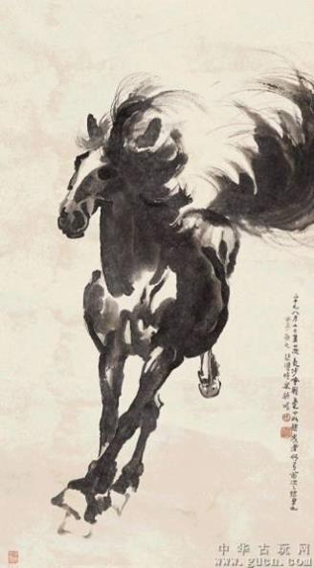

3.2.1 囚徒困境——博弈策略建模
【案例】田忌赛马的博弈。
博弈矩阵 | 齐王 | 田忌 | 胜者
第1场 | 上等马 | 下等马 | 齐王
第2场 | 中等马 | 上等马 | 田忌
第3场 | 下等马 | 中等马 | 田忌

Slide 61

3.2.1 囚徒困境——博弈策略建模
【案例】求爱的博弈。
博弈矩阵 |  | 女生
 |  | 接受 |  | 拒接
男生 | 求爱 | 4，-4 |  | -4，4
 | 不求爱 | 1，-6 |  | 0，0

Slide 62
1.1.1 计算机的发展
3.2 建模案例
3.2.1 囚徒困境——博弈策略建模
3.2.2 机器翻译——统计语言建模
3.2.3 平均收入——安全计算建模
3.2.4 网页搜索——布尔检索建模
3.2.5 生命游戏——细胞自动机建模

Slide 63
3.2.2 机器翻译——统计语言建模
1、词典式机器翻译模式
早期人们认为只要用一部双向词典及一些语法知识就可以实现两种语言文字间的机器互译，结果遇到了挫折。
例如，把英语句子“Time flies like an arrow”（光阴似箭）翻译成日语，然后再翻译回来时，竟变成了“苍蝇喜欢箭”；
例如，把英语句子“The spirit is willing but the flesh is weak”（心有余而力不足）翻译成俄语，然后再翻译回来时，变成了“The wine is good but the meat is spoiled”（酒是好的，肉变质了）。
机器翻译被认为是人工智能的完整性问题，即为了解决其中一个问题，你必须解决全部的问题，哪怕是一个简单和特定的任务。

Slide 64
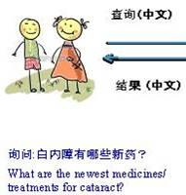
3.2.2 机器翻译——统计语言建模
【案例】机器翻译的应用。
数字图书馆
检索系统
中文译文
文献库
英文文献库
机器翻译系统

Slide 65

3.2.2 机器翻译——统计语言建模
2、基于语法分析的机器翻译
语言是信息里最复杂最动态的一部分。
乔姆斯基提出“形式语言”后，人们坚定了利用语法规则进行文字处理的信念。
几十年过去了，基于语法的语言识别方法几乎毫无突破。

Slide 66
3.2.2 机器翻译——统计语言建模
【扩展】形式语言理论
任何语言都是由一个字母集和一些文法规则组成。
1956年，乔姆斯基（N.Chomsky）提出了形式语言理论。
形式语言是用数学方法研究自然语言（如英语）和人工语言（如编程语言）的理论。
乔姆斯基形式语言的递归生成方法：
指定一个或几个初始字符和一组“生成规则”；
将生成规则反复作用到初始字符和新生成的字符上，产生出整个语言。
例如：
字母表：A，B（假设字母表只包含这两个字符）；
生成式（规则）：A->AB（表示由A能推导出AB）
初始字符：A
生成过程：A->AB->AAB->AAAB->AAAAB->……
以上方法也可以用树形结构表示（如下例所示）。

Slide 67
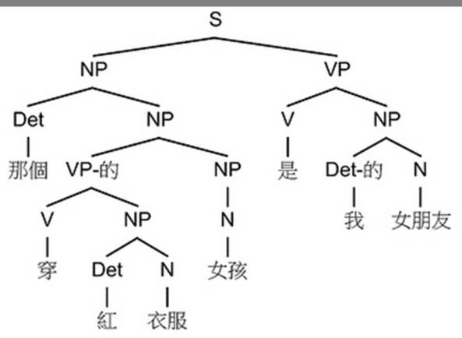
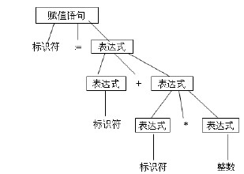
3.2.2 机器翻译——统计语言建模
【扩展】用乔姆斯基形式语言表示“那个穿红衣服的女孩是我的女朋友”。
S=句子，线条 =改写， V=动词，VP=动词词组，N=名词，NP=名词词组，
D=限定词，A=形容词，P=介词，PP=介词短语，括号=可有可无

Slide 68
3.2.2 机器翻译——统计语言建模
【扩展】形式语言的文法类型
0型文法（短语文法）：能力相当于图灵机，任何0型语言都是递归可枚举的。
1型文法（上下文有关文法）：能力相当于线性界限自动机。
2型文法（上下文无关文法）：能力相当于非确定的下推自动机。
3型文法（正规文法）：能力相当于有限状态自动机。
从文法描述语言的能力来说，0型文法最强，3型文法最弱。

Slide 69
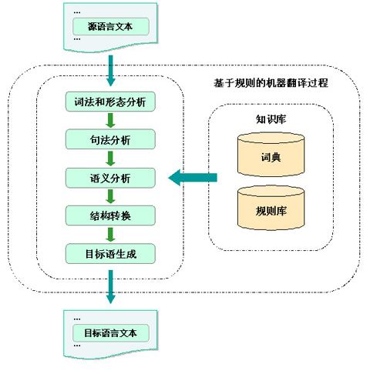
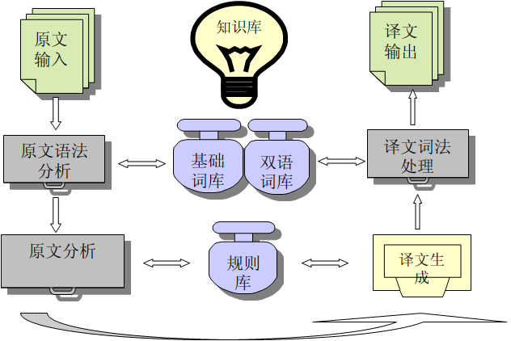
3.2.2 机器翻译——统计语言建模
【扩展】基于语法规则的机器翻译。
运算

Slide 70
3.2.2 机器翻译——统计语言建模
3、隐含马尔科夫模型
1920年代，俄罗斯数学家马尔科夫把语言中句子的统计概率简化为二元模型，称为隐含马尔科夫模型。
使用不同语言交谈的人们，怎么根据接收的信息来推测说话者的意思呢？
当观测到语音信号为o1,o2,o3时，要推测出发出的句子是s1,s2,s3。
数学描述：已知o1,o2,o3,...的情况下，求概率P(s1,s2,s3,...|o1,o2,o3....)达到最大值的句子s1,s2,s3,...。
利用贝叶斯公式将问题等价变换成：
P(o1,o2,o3,...|s1,s2,s3....)*P(s1,s2,s3,...) （3-1）
式中：P(o1,o2,o3,...| s1,s2,s3....)表示某句话s1,s2,s3...被读成o1,o2,o3,...的可能性（概率）。而P(s1,s2,s3,...)表示字串s1,s2,s3,...成为合理句子的可能性（概率）。

Slide 71
3.2.2 机器翻译——统计语言建模
做以下假设：
（1）在s1,s2,s3,...中，si只由si-1决定；
（2）第i时刻接收的信号oi只由发送信号si决定。
由此得到一些公式：
P(o1,o2,o3,...|s1,s2,s3....)=P(o1|s1)*P(o2|s2)*P(o3|s3)... （3-2）
满足上述两个假设的数学模型称为隐含马尔科夫模型；
P(o1,o2,o3,...|s1,s2,s3....)在语音识别中称为“声学模型”；
P(s1,s2,s3,...)称为语言模型。
在公式3-2中，把s1,s2,s3,...当成中文，把o1,o2,o3,...当成对应的英文，就能利用这个模型解决机器翻译问题；
如果把o1,o2,o3,...当成手写文字得到的图像特征，就能利用这个模型解决手写体文字的识别问题。

Slide 72
3.2.2 机器翻译——统计语言建模
4、N元统计语言模型的数学建模
1970年代初，贾里尼克用两个隐含马尔科夫模型（声学模型和语言模型）成功地建立了统计语言数学模型。
统计语音识别与模式匹配等方法比较，识别错误率从30%降低到了10%。
统计语言模型借助于概率参数，估计出语言中句子出现的可能性，而不是简单的判断该句子是否符合语法。
【案例】当句子片段为：“他正在认真…”时，下一个词可能是“学习、工作、思考”等，而不可能是“美丽、我、中国”等。
在自然语言中，存在后一个词的出现条件依赖于前一个词的出现。
统计语言学者发现，许多词对后面出现的词有很强的预测能力。

Slide 73
3.2.2 机器翻译——统计语言建模
统计语言模型描述了任意语句S属于某种语言集合的可能性（概率P(S)）。
例如：P（他/认真/学习）=0.02；
P（他/认真/读书）=0.03；
P（他/认真/坏）=0等。
统计语言模型并不要求语句S在语法上是完备的，它对语句S给出一个概率值。
假设语句S中第w_{i}个词出现的概率，依赖于它前面的N-1个词，这个语言模型称为N-gram模型（N元语言统计模型），即：
P(S)=P(w₁)P(w₂|w₁)P(w₃| w₁ w₂)…P(w_{n}|w₁ w₂…w_{n-1}) （3-3）
其中，P(w₁)表示第1个词w₁出现的概率；P(w₂|w₁)是在已知第1个词的前提下，第2个词出现的概率；依次类推。

Slide 74
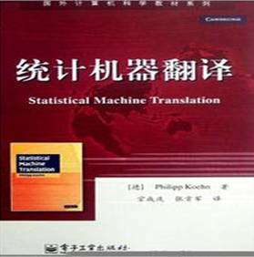
3.2.2 机器翻译——统计语言建模
N元统计语言模型的计算思维：句子S翻译成句子F的概率是S中每一个词语翻译成F中对应词语概率的乘积。
【例如】统计语言模型在拼音汉字转换中的应用。
拼音：gongji-yizhi-gongji
语句1：P(共计|一只，公鸡) 出现概率大；
语句2：P=(攻击|一致，公鸡)出现概率小。
N-gram模型优点：前N-1个词对当前词有很强的约束力。
N-gram模型缺点：当N较大时，需要的训练文本规模大。

Slide 75
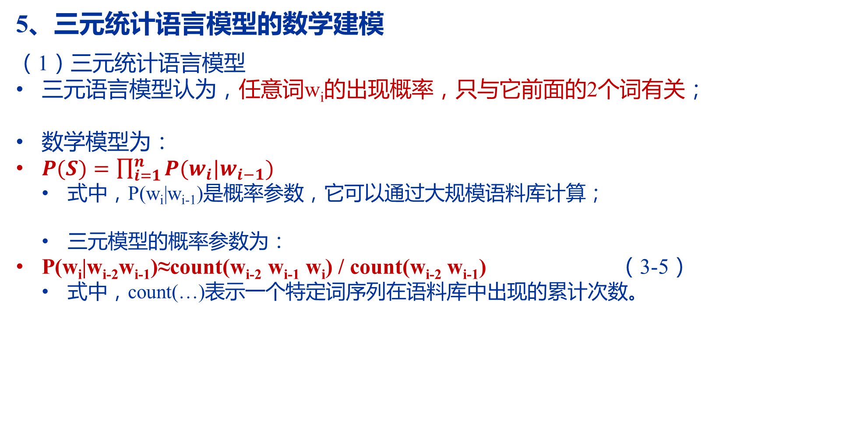
3.2.2 机器翻译——统计语言建模
5、三元统计语言模型的数学建模
（1）三元统计语言模型
三元语言模型认为，任意词w_{i}的出现概率，只与它前面的2个词有关；
数学模型为：
$P(S)=\prod_{i=1}^{n}{P(w_{i}|w_{i−1})}$
式中，P(w_{i}|w_{i-1})是概率参数，它可以通过大规模语料库计算；
三元模型的概率参数为：
P(w_{i}|w_{i-2}w_{i-1})≈count(w_{i-2} w_{i-1} w_{i}) / count(w_{i-2} w_{i-1}) （3-5）
式中，count(…)表示一个特定词序列在语料库中出现的累计次数。

Slide 76
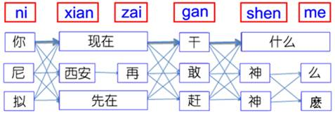
3.2.2 机器翻译——统计语言建模
（2）统计语言模型的应用
【例3-5】拼音输入的音字转换问题。输入拼音：nixianzaiganshenme时，如图3-2所示，可能对应很多种转换结果。从诸多转换结果中选择最合适的结果，就需要用到N元统计语言模型。
统计语言模型不可能百分之百准确，这也是概率统计方法的一个特点。

Slide 77
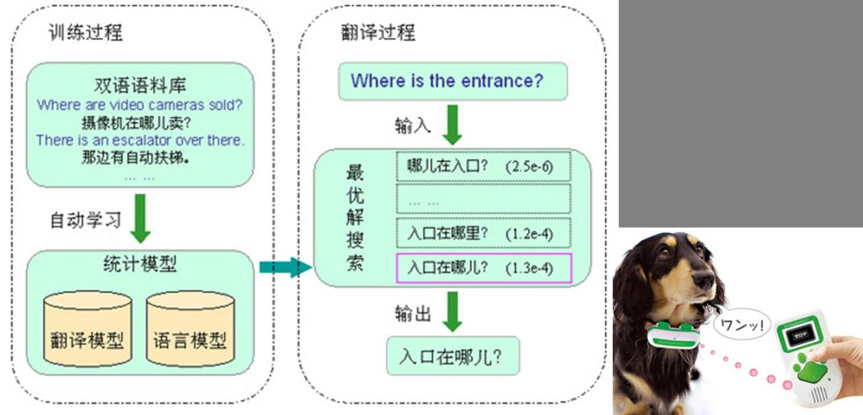
3.2.2 机器翻译——统计语言建模
【扩展】统计语言模型在机器翻译中的应用。

Slide 78
1.1.1 计算机的发展
3.2 建模案例
3.2.1 囚徒困境——博弈策略建模
3.2.2 机器翻译——统计语言建模
3.2.3 平均收入——安全计算建模
3.2.4 网页搜索——布尔检索建模
3.2.5 生命游戏——细胞自动机建模

Slide 79
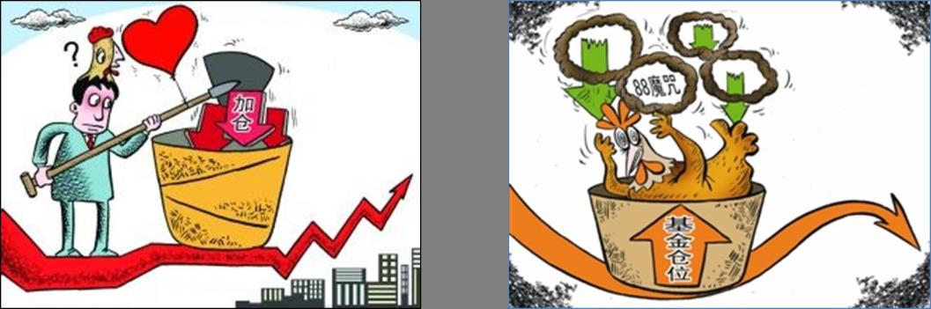
3.2.3 平均收入——安全计算建模
1、什么是安全多方计算（SMC）
【例3-6】：证券公司用各种方法统计基金的平均仓位，但结果差异较大。为什么不发送调查问卷呢？因为基金经理不愿意公开真实仓位。如何在不泄漏每个基金真实数据的前提下，统计出平均仓位的精确值呢？

Slide 80

3.2.3 平均收入——安全计算建模
安全多方计算特点：
两方或多方参与基于他们各自私密输入数据的计算；
他们都不想其他方知道自己输入的数据。

Slide 81
3.2.3 平均收入——安全计算建模
2、简单安全多方计算的数学模型
【例3-8】大学同学毕业10年后聚会，大家对毕业后的平均收入感兴趣。但每个人都不想别人知道自己的真实收入数据。是否有一个方法，在每个人都不会泄漏自己收入的情况下，大家一块算出平均收入呢？
方法：
随便挑出一个同学，他在心里生成一个随机数X，加上自己的收入N1后（S←X+N1）传递给邻座；
邻座在数（S）后加上自己的收入N2（S←S+N2），再传给下一个人；
依次下去，直到最后一个人；
第一个人从收到的数里减去自己最开始的随机数，获得所有人收入之和。该和除以参与人数就是大家的平均收入。
数学模型为：SR=（S-X）/n
其中，SR为平均收入；S为全体同学收入累计和；X为初始随机数；n为参与人数。

Slide 82
3.2.3 平均收入——安全计算建模
3、合谋问题
以上方法存在以下问题：
（1）如果有参与者不诚实，则会出现计算错误。
（2）第1个人可能谎报结果，因为他是名义上的数据集成者。
（3）如果第1个人和第3个人串通，第1个人把自己告诉第2个人的数据同时告诉第3个人，那么第2个人的收入就被泄露了。
问题（1）和（2）属于游戏策略问题。
问题（3）是否存在一种数学模型，保证收入不会泄露呢？这就是“同态加密”讨论的数据加密计算问题。

Slide 83
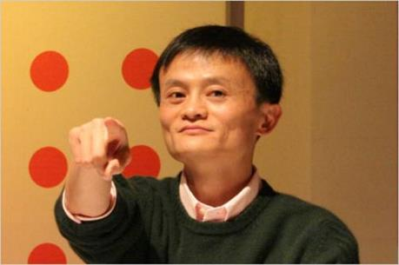
3.2.3 平均收入——安全计算建模
4、姚氏百万富翁问题
华裔计算机科学家姚期智提出：两个百万富翁想要知道他们谁更富有，但他们都不想让对方知道自己财富的任何信息。如何设计这样一个安全协议？
姚期智提出了解决方案，它涉及到“非对称加密”算法。
百万富翁问题的推广：有n个百万富翁，每个百万富翁Pi拥有Mi百万的财富，在不透露富翁财富的情况下，如何进行财富排名。

Slide 84
3.2.3 平均收入——安全计算建模
【例3-9】姚氏百万富翁问题的商业应用。假设张三希望向李四购买一些商品，但他愿意支付的最高金额为x元；李四希望的最低卖出价为y元。张三和李四都希望知道x与y哪个大。如果x>y，他们都可以开始讨价还价；如果x<y，他们就不用浪费口舌了。但他们都不想告诉对方自己的出价，以免在讨价还价中处于不利地位。
议价空间
卖方得利
买方得利
s
卖方保留价
x
成交价
b
买方保留价

Slide 85
3.2.3 平均收入——安全计算建模
算法思想：
假设张三和李四的价格都低于100元，且双方不撒谎；
准备100个编号信封顺序放好，李四回避；
张三在小于和等于x（买价）的所有信封内部做一个记号，并且顺序放好；
张三回避，李四把第y（卖价）个信封取出，并将其余信封收起来；
张三和李四共同打开信封；
如果信封内有张三做的记号，说明x>y或x=y，可以进行商谈；
如果信封内无记号，则x<y，交易终止。

Slide 86
1.1.1 计算机的发展
3.2 建模案例
3.2.1 囚徒困境——博弈策略建模
3.2.2 机器翻译——统计语言建模
3.2.3 平均收入——安全计算建模
3.2.4 网页搜索——布尔检索建模
3.2.5 生命游戏——细胞自动机建模

Slide 87
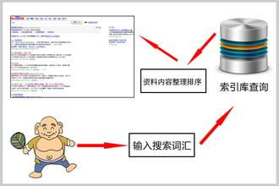
3.2.4 网页搜索——布尔检索建模
1、信息检索与布尔运算
搜索引擎查询过程：
用户在搜索引擎输入查询语句；
搜索引擎在数据库中查询文献是否含有关键词；
如果文献含有关键字，则文献赋值为逻辑值“真”；
否则赋值逻辑值“假”。
【例3-10】用户查找有关“原子能应用”的文献，但并不想知道如何造原子弹时。可以输入关键字“原子能 AND 应用 AND (NOT 原子弹)”。表示文献必须满足三个条件：一包含“原子能”，二包含“应用”，三不包含“原子弹”。

Slide 88
3.2.4 网页搜索——布尔检索建模
2、布尔检索的基本工作原理
搜索引擎建立一个索引文件；
索引文件用二进制数表示关键字是否出现在文献中；
一位二进制数对应一篇文献，1表示文献有这个关键字，0表示没有。
【例如】关键字“原子能”对应的二进制数是：01001000 01100001时，表示第2、5、9、10、16篇文献包含了这个关键字。假设“应用”对应的二进制数是：00101001 10000001，要找同时包含“原子能”和“应用”的文献时，只要将两个二进制数进行与运算，即：
01001000 01100001 (包含关键字“原子能”的网页)
AND 00101001 10000001 (包含关键字“应用”的网页)
00001000 00000001
根据运算，第5、16篇文献满足查询要求。

Slide 89
3.2.4 网页搜索——布尔检索建模
3、布尔查询的数学模型
（1）建立“词—文档”数学模型
表3-7是简单的关联矩阵数学模型，其中行表示文档，列中的1表示文档中有这个关键词，0表示没有这个关键词。
文档 | T1=病毒 | T2=电脑 | T3=计算机 | T4=感冒 | T5=医生 | T6=生物
D1 | 1 | 0 | 0 | 1 | 0 | 0
D2 | 1 | 1 | 0 | 0 | 1 | 0
D3 | 1 | 0 | 1 | 0 | 0 | 0
D4 | 1 | 1 | 0 | 0 | 0 | 0
D5 | 1 | 0 | 0 | 0 | 0 | 0
D6 | 1 | 0 | 1 | 0 | 0 | 1
……

Slide 90
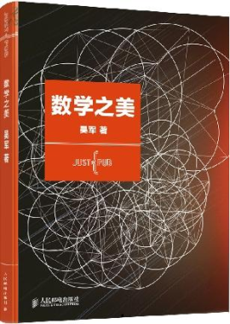
3.2.4 网页搜索——布尔检索建模
（2）假设表中文档内容如下：
D1=据报道，感冒病毒近日猖獗…
D2=小王虽然是医生，但对研究电脑病毒也很感兴趣，最近发现了一种…
D3=计算机程序发现了爱滋病病毒的传播途径…
D4=最近我的电脑中病毒了…
D5=病毒是处于生命与非生命物体交叉区域的存在物…
D6=生物学家尝试利用计算机病毒来研究生物病毒…

Slide 91
3.2.4 网页搜索——布尔检索建模
4、网页搜素过程
（1）建立布尔查询表达式
搜索引擎把用户查询语句转换成布尔运算关系表达式。
【例3-11】假设用户查询语句为“请帮我查找关于计算机病毒的资料”。
对关键词做预处理；
如：中文分词（语句切分为“计算机”、“病毒”）；过滤停止词（清除“请帮我查找关于”、“的”、“资料”等）；纠正用户拼写错误等。
转换为布尔表达式：
Q=病毒 AND（计算机 OR 电脑）AND（（NOT感冒）OR（NOT医生）OR（NOT生物））。
搜索包含：计算机、病毒，不包含：感冒、医生、生物等词语。

Slide 92
3.2.4 网页搜索——布尔检索建模
（2）进行布尔位运算
对表3-7进行布尔位运算；
符合查询要求的网页为：D2、D3、D4、D6；
对网页进行相关性计算，再排名显示网页。
（3）网页排名显示
网页相关性计算包括：关键词的常用程度，词的频度及密度，关键词的位置，关键词的链接分析，页面权重等；
网页过滤和调整，清除作弊嫌疑页面；
将原始页面的标题、说明等数据显示在页面上。
优点：容易实现，速度快，这对海量信息查找非常重要。
缺点：只能给出是与否的判断，因此检索后要进行相关性计算。

Slide 93
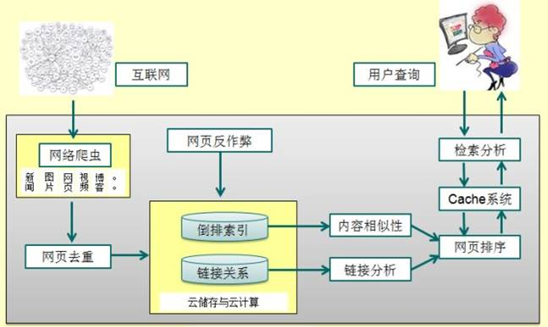
3.2.4 网页搜索——布尔检索建模
【扩展】网页搜索过程。

Slide 94
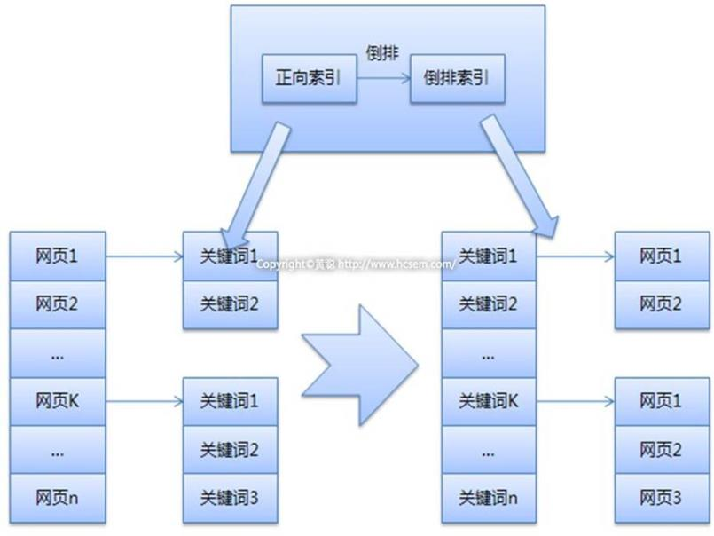
3.2.4 网页搜索——布尔检索建模
【扩展】网页关键词索引方法。

Slide 95
1.1.1 计算机的发展
3.2 建模案例
3.2.1 囚徒困境——博弈策略建模
3.2.2 机器翻译——统计语言建模
3.2.3 平均收入——安全计算建模
3.2.4 网页搜索——布尔检索建模
3.2.5 生命游戏——细胞自动机建模

Slide 96
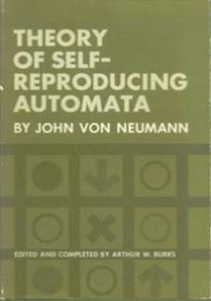
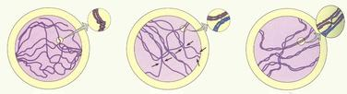
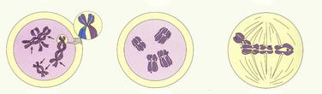
3.2.5 生命游戏——细胞自动机建模
1、细胞自动机的研究
科学家认识到，生命起源与自我复制机制有关。
1948年，冯·诺依曼在《Theory of Self-reproducing Automata》著作中猜想：
一台机器在一个充满了各种机器部件的池塘里面游来游去，它可以拾起一些部件，并将不同的部件组装到一起……。那么，有没有可能一台机器将不同的部件组装到一起形成一个新机器，而这台新机器和它自己是一模一样的呢？
这需要研制一台能够自我繁殖的机器。
细胞的自我复制

Slide 97
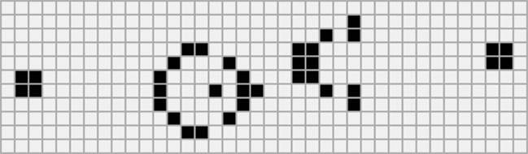
3.2.5 生命游戏——细胞自动机建模
细胞自动机的研究：
当时要开发一台能够自我繁殖的机器非常昂贵。冯的数学家朋友乌拉姆（Ulam）提供了一条宝贵的建议：为什么不在一个虚拟的世界中创造你的自繁殖机器呢？
虚拟世界可以节省大笔经费。冯·诺依曼采纳了乌拉姆的建议，在一个二维的虚拟世界中，设计了一台能够自我繁殖的机器，人们将这个模型称为“细胞自动机”。
这是一台能够进行自我繁殖的机器；
冯对人造自动机和天然自动机进行了比较，
提出了“ 细胞自动机”理论；
并提出了细胞自繁殖和自修复理论。

Slide 98
3.2.5 生命游戏——细胞自动机建模
细胞自动机定义：
细胞自动机是在离散、有限状态的细胞组成空间上，按照一定局部规则，在离散时间上演化的动力学系统。
细胞自动机特征：
一个细胞在某个时刻的状态，取决于、而且仅仅取决于上一时刻该细胞的状态，以及该细胞所有邻居细胞的状态；空间内的细胞依照局部规则进行状态更新，整个细胞空间在离散的时间上不断变化。
1970年，剑桥大学的何顿·康威教授设计了“生命游戏”的计算机程序；
当时吸引了一大批人的兴趣，细胞自动机吸引了科学家的注意。

Slide 99
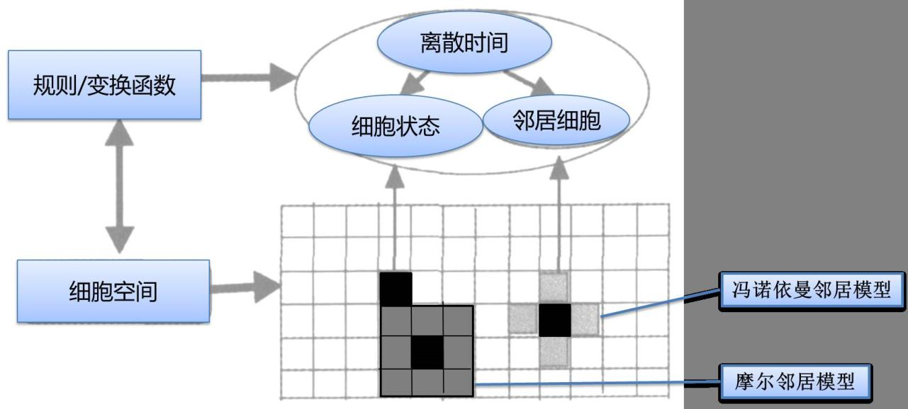
3.2.5 生命游戏——细胞自动机建模
【案例】细胞自动机原理。

Slide 100
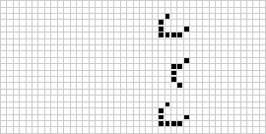
3.2.5 生命游戏——细胞自动机建模
2、生命游戏概述
生命游戏模拟和显示的图象，看起来像生命的出生和繁衍过程而得名。
在游戏中，杂乱无序的细胞会逐渐演化出各种精致、有形的结构；
这些结构有很好的对称性，而且每一代都在变化形状；
一些形状一经锁定，就不会逐代变化‘
一些已经成形的结构会因为一些无序细胞的入侵而被破坏。
生命游戏动画

Slide 101
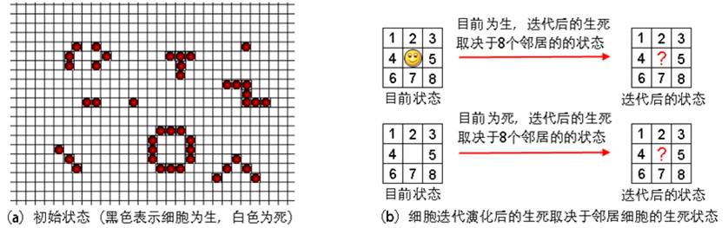
3.2.5 生命游戏——细胞自动机建模
游戏规则：
相邻方格活细胞数量过多时，细胞会因为资源匮乏而死去；
如果活细胞过少，这个细胞会因为孤单而死去；
当方格周围有2～3个活细胞时，细胞在下个时刻继续存活；
即使这个时刻方格中没有活细胞，下个时刻也会“诞生”活细胞。
用黑色方格表示该细胞为“生”，空格表示细胞为“死”。
生命游戏模拟的是：随着时间的流逝，分布图将如何一代代的变化。

Slide 102
3.2.5 生命游戏——细胞自动机建模
3、生命游戏的生存定律
迭代规则：
假设每个细胞都遵循完全相同的生存定律；
细胞之间的相互影响只限制在最靠近该细胞的8个邻居中。
康威生存定律：
（1）当前细胞为死亡状态时，当周围有3个存活细胞时，则迭代后该细胞变成存活状态（模拟繁殖）；若原先为生，则保持不变。
（2）当前细胞为存活状态时，当周围的邻居细胞低于2个存活时，该细胞变成死亡状态（模拟生命数量稀少）。
（3）细胞为存活状态时，周围有2或3个存活细胞时，该细胞保持原样。
（4）细胞为存活状态时，周围有3个以上存活细胞时，该细胞变成死亡状态（模拟生命数量过多）。
以上生存定律可以任意改动，发明不同的“生命游戏”。

Slide 103

3.2.5 生命游戏——细胞自动机建模
4、生命游戏的迭代演化过程
如图3-4，从第1代开始，画出了4代细胞分布的变化情况。

Slide 104

3.2.5 生命游戏——细胞自动机建模
典型演化图案：
静止型图案：如，蜂窝、小区、小船，图案一旦出现后，便固定不再变化；
振动型图案：如，闪光灯、癞蛤蟆等，图形反复循环出现；
运动型图案：如，滑翔机、太空船等，一边变换图形，一边移动向前。
某些图案经过若干代演化后，会成为静止、振动、运动中的一种。
运算

Slide 105





3.2.5 生命游戏——细胞自动机建模
【案例】生命游戏典型演化图案（动画）。
脉冲星：周期为3，看起
来像一颗周期爆发的星星
滑翔者：4回合向右下角走一格，虽然细胞已经更新了，但它还保持原来的形态
飞船：周期是4，每2个回合会向右边走一格
繁殖者：向右行进，留下一个接一个的滑翔者枪。
动图最后一帧：蓝色=繁殖者本体；绿色=滑翔者枪，红色=滑翔者枪打出来的滑翔者。
滑翔者枪：不停地释放出一个又一个滑翔者

Slide 106
3.2.5 生命游戏——细胞自动机建模
细胞最终结果：
最终完全消失的图案；
永远不时变化的图案。
以最终死亡的图案来看：
死的速度有快有慢（有的2代死，有的能坚持130代）；
总不死的图案如果单独存在，都会长生不死；但纠集在一块后，最后以死告终。
生命游戏中，每个细胞的生存规律都相同，但它们演化的图案各不相同。
生命游戏的计算思维：复杂的事物可以用简单的规则表示。

Slide 107
3.2.5 生命游戏——细胞自动机建模
5、生命游戏的一维细胞自动机数学模型
细胞自动机没有固定的数学公式，由一系列规则构成。
细胞自动机的特点：
在时间、空间、状态都是离散的；
每个变量只取有限个状态；
状态改变的规则在时间和空间上都是局部的。
（1）d维细胞自动机数学模型
细胞自动机由细胞、细胞状态、邻域和状态更新规则构成。

Slide 108

3.2.5 生命游戏——细胞自动机建模
【案例】一维细胞自动机。

Slide 109

3.2.5 生命游戏——细胞自动机建模
6、生命游戏的二维细胞自动机数学模型
生命游戏是一个二维细胞自动机；
生命游戏的数学模型为：
如果：S_{t}=1，则：$S_{t+1}=\left\{\begin{aligned}1，S=2,3 \\ 0，S≠2,3\end{aligned}\right.$
如果：S_{t}=0，则：$S_{t+1}=\left\{\begin{aligned}1，S=3 \\ 0，S≠3\end{aligned}\right.$
S_{t}表示t时刻细胞的状态；S_{t+1}表示t+1时刻细胞的状态；S为邻居活细胞数。

Slide 110
3.2.5 生命游戏——细胞自动机建模
7、细胞自动机的应用
细胞自动机研究内容包括：
信息的传递、构造、生长、复制、竞争与进化等；
在动力学系统理论中，模拟：秩序、紊动、混沌、非对称、分形等。
应用领域：社会学、经济学、生物学、生态学、计算机科学、数学、物理学、化学、地理、环境、军事学等。
沃尔夫勒姆（Wolfram）在《一种新科学》中指出：
细胞自动机表明一个简单的生成规则如何诞生出复杂的行为。

Slide 111

3.2.5 生命游戏——细胞自动机建模
【案例】生命游戏迭代过程。

Slide 112

问题与讨论
讨论：
（1）计算思维有什么特点？
（2）计算思维与数学思维有什么区别？
（3）如何用安全计算方法，预测毕业期望平均工资。
（4）举例说明生活中的博弈模型。
问与答

Slide 113

谢谢大家！
谢谢大家！

